Slide 1
UNIT 0
编程准备
目前所在
包含内容
Scratch 介绍
Scratch 帐户
设计日志
Scratch 探索
Scratch 工作室
点评小组
0
1
2
3
4
5
6

Slide 2

Scratch 介绍
反思
姓名:
UNIT 0 回顾小结
使用以下空白处或者你自己的设计日志来回答下列问题
你与电脑有哪些不同的互动方式？
其中有多少方式涉及到使用电脑进行创意创作？

Slide 3


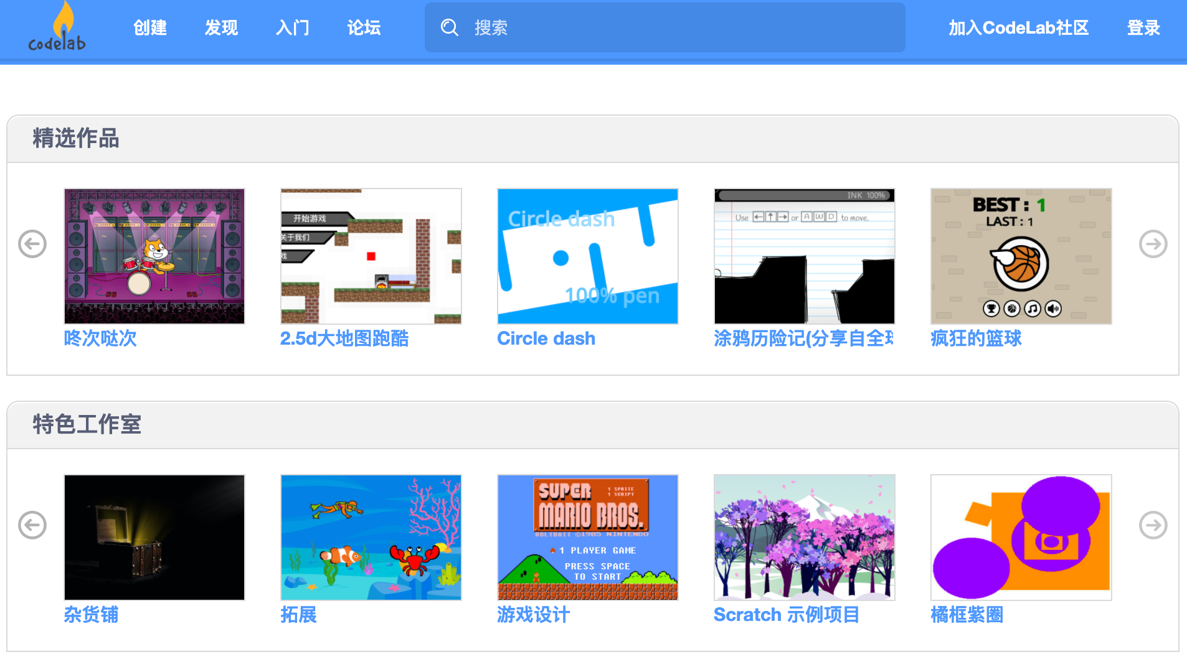
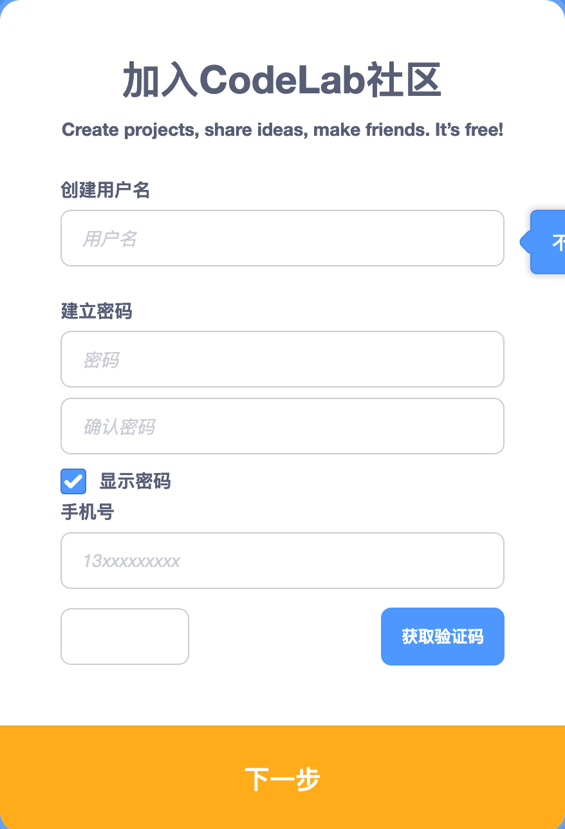
Scratch 帐户
第一次接触 Scratch 吗？那就从建立起自己的帐户开始吧！
你需要一个帐户来创建、保存和分享项目。以下是创建 Scratch 帐户的流程：
从这里开始
打开浏览器，访问以下链接：https://create.codelab.club
在首页上，点击右上角蓝色圆圈内的“加入 CodeLab 社区”字样
输入相应信息，完成你自己的账户建立
FINISHED?
FINISHED?

Slide 4
Scratch 账户
反思
姓名:
UNIT 0 回顾小结
使用以下空白处或者你自己的设计日志回答下列问题
你的 Scratch 帐户的用户名是什么？
帮助你记住密码的提示问题是什么？

Slide 5
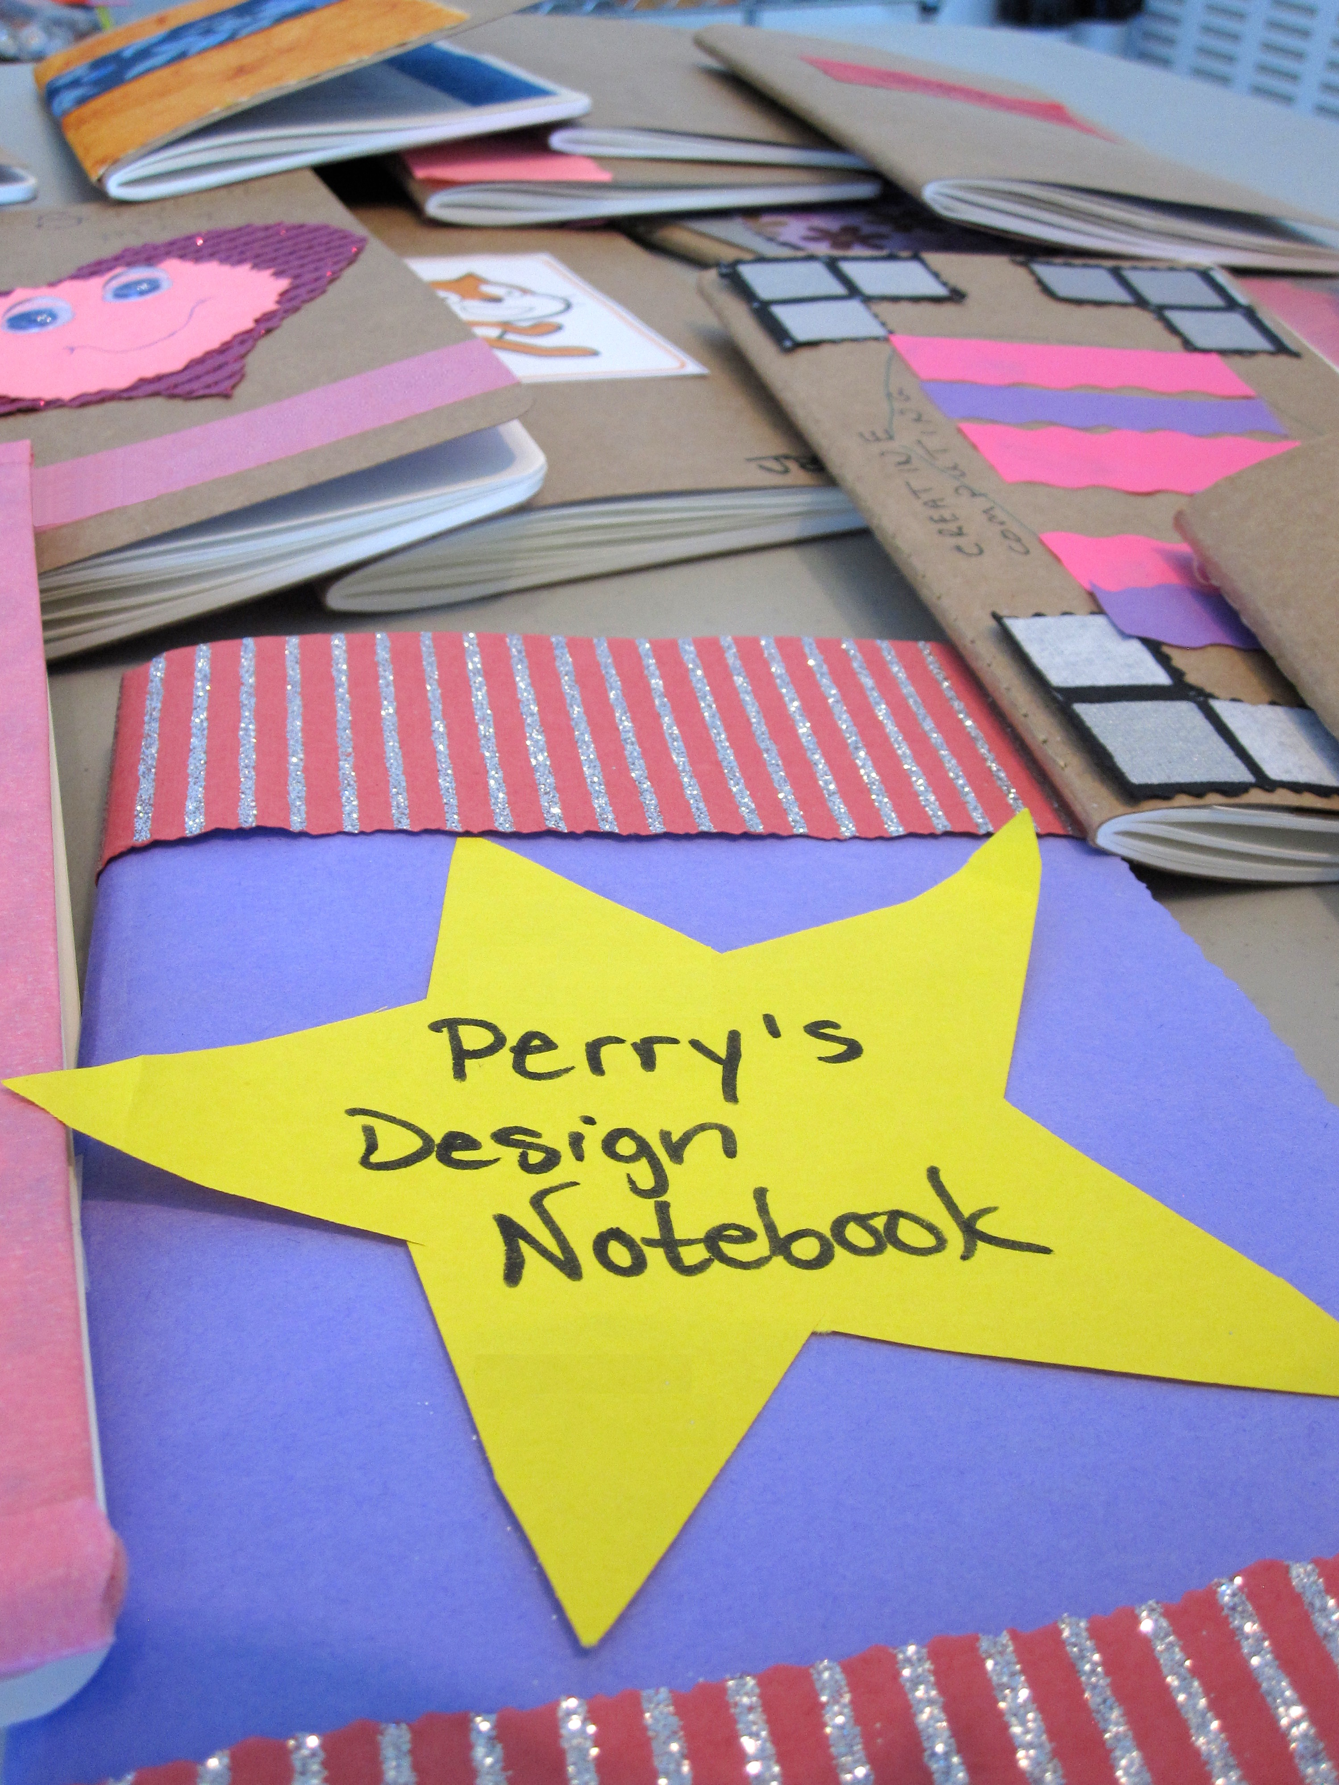

Slide 6
设计日志
反思
姓名:
UNIT 0 回顾小结
使用以下空白处或者你自己的设计日志回答下列问题
你会如何向朋友介绍 Scratch？
用文字说明或用草图绘制出你想创作的 3 个 Scratch 项目。

Slide 7
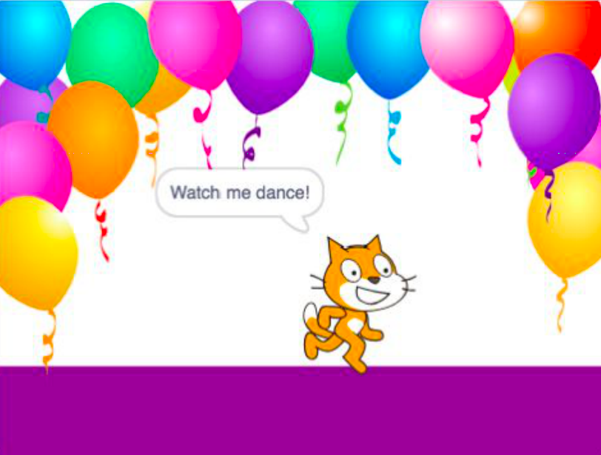

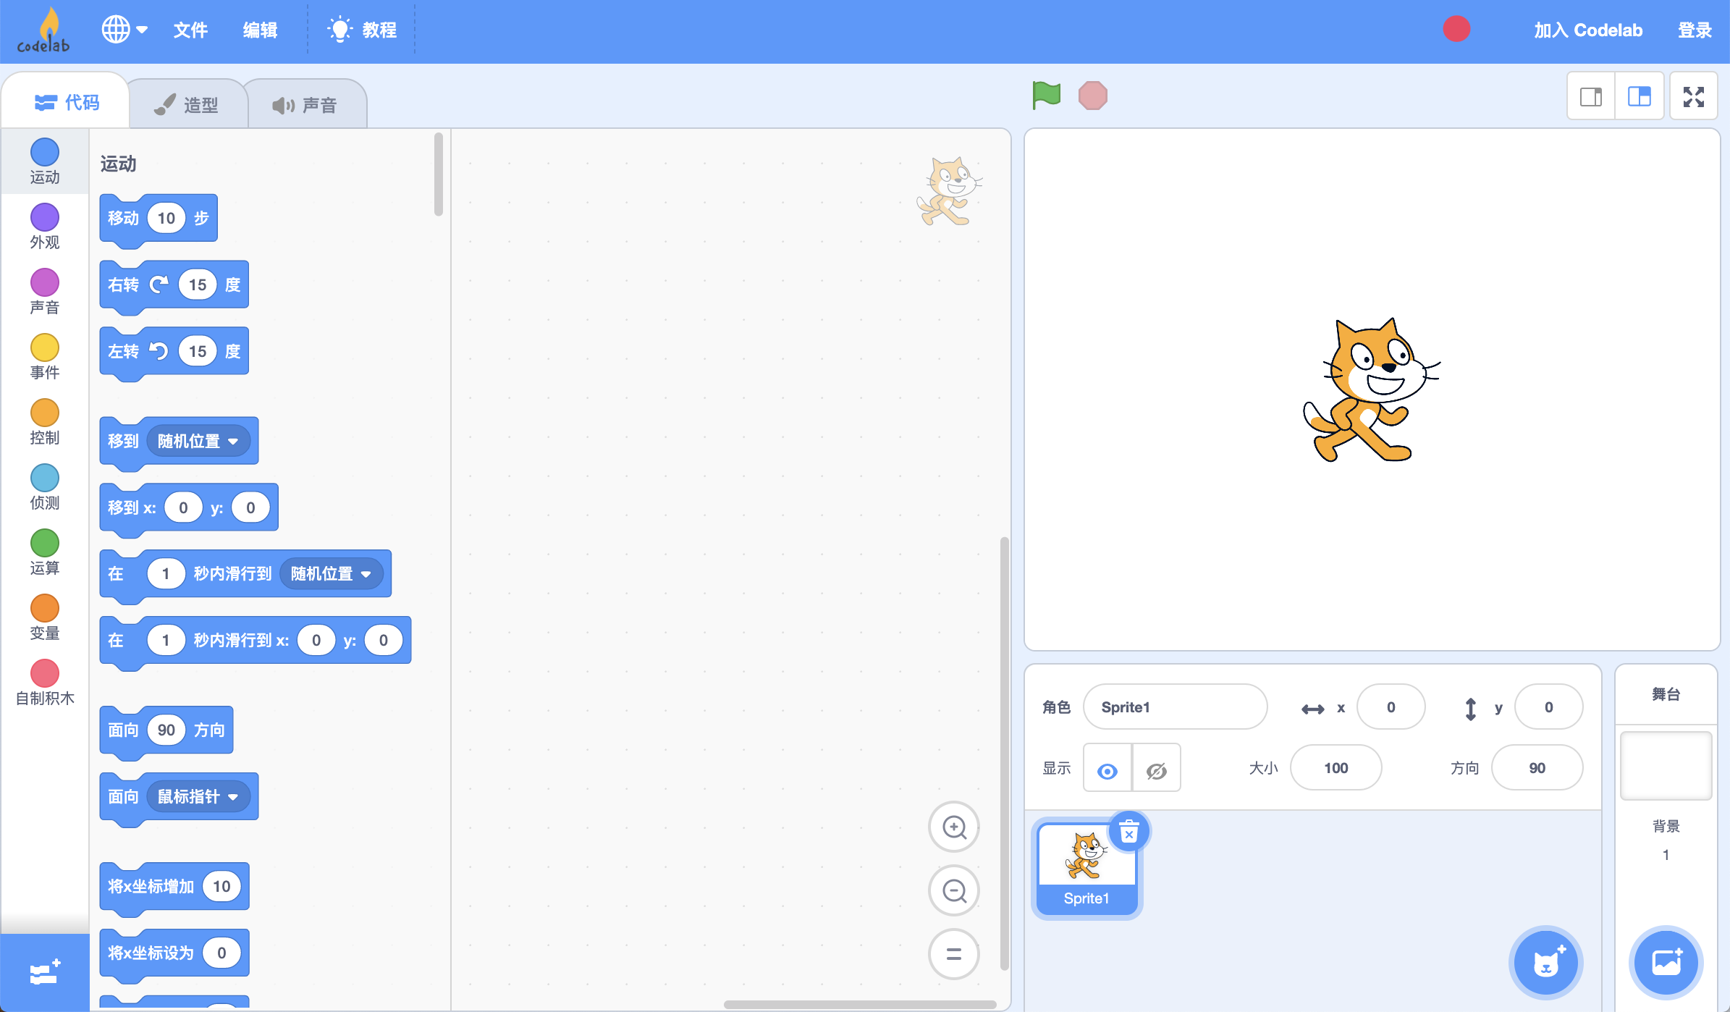
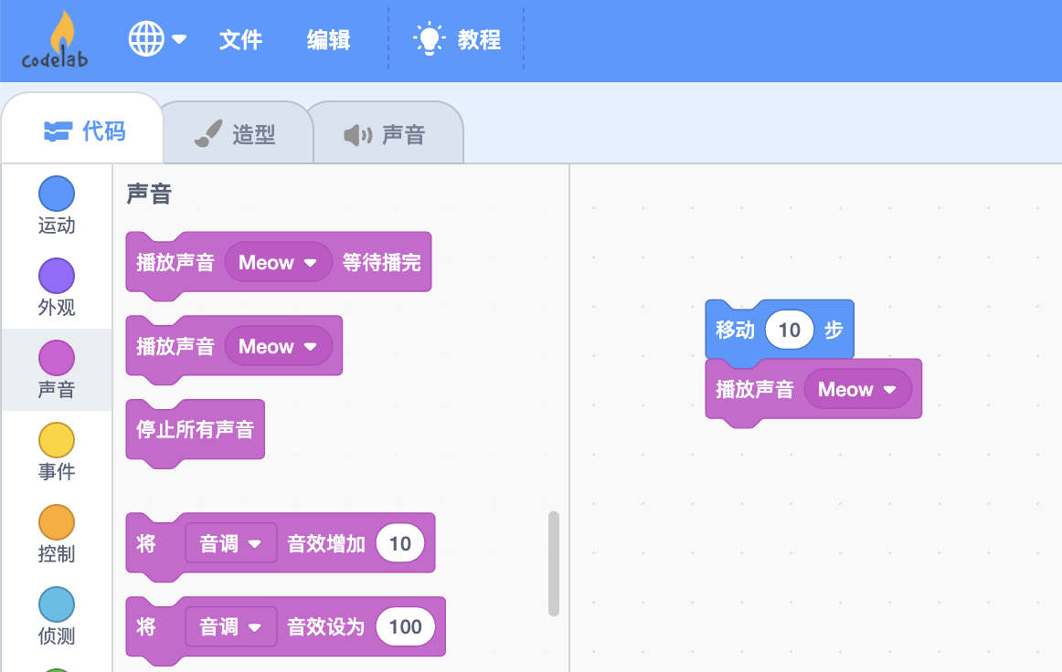
Scratch 惊喜
你能让 Scratch 猫做些令人惊喜的事情吗？
在这个活动中，你将会用 Scratch 创作一个新项目，并且探索不同积木的功能，让猫做出令人惊喜的事。你会创作什么呢？
从这里开始：
进入编程网站： https://create.codelab.club/
登录个人帐户
点击页面左上角的“创建”，开始新的项目。
探索旅程开始！试着点击 Scratch 界面上的不同区域，观察有何反应。
了解不同积木的功能！把积木拖到编程区。点击积木了解它们的功能，或者尝试把积木拼接在一起。

Slide 8
Scratch 惊喜
反思
姓名:
UNIT 0 回顾小结
使用以下空白处或者你自己的设计日志回答下列问题
你发现了什么？
你想更多地了解什么？

Slide 9
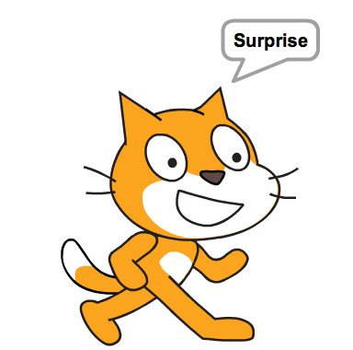
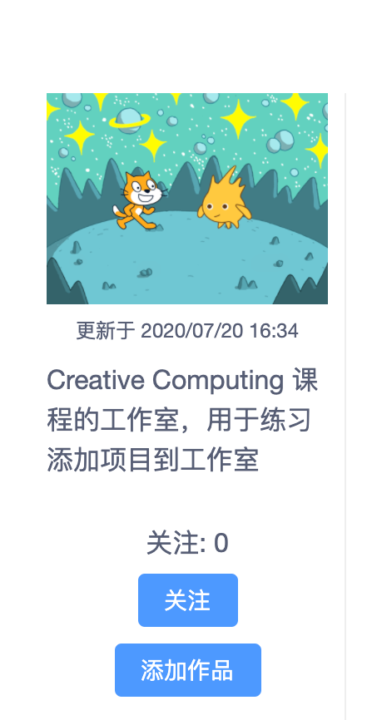
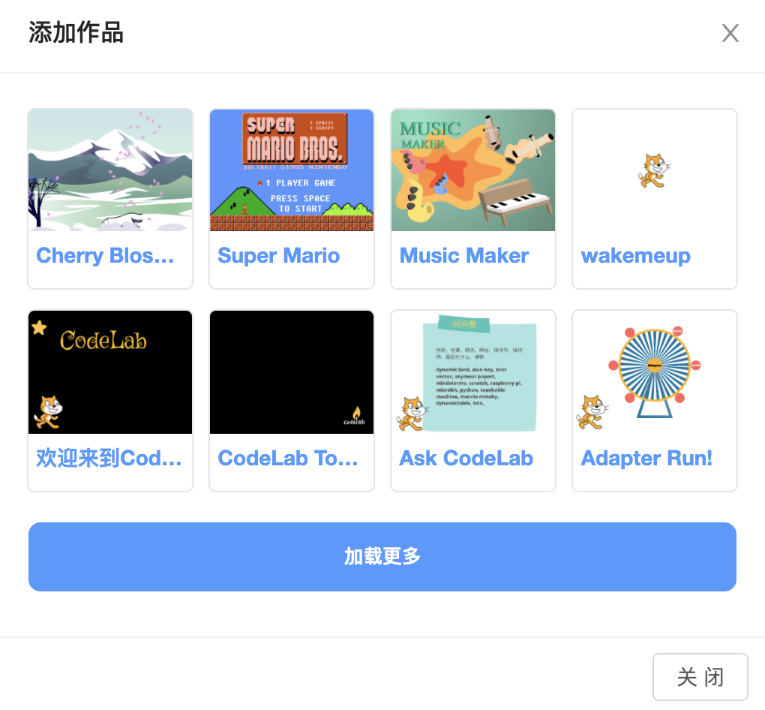
Scratch 工作室
学习如何将项目加入在线工作室！
工作室可以收藏 Scratch 项目。按以下操作步骤，将你的“Scratch 惊喜”项目加入到 “Scratch 惊喜“工作室。
从这里开始
打开“Scratch 惊喜”工作室：
https://create.codelab.club/studios/66/
登录个人账户
点击页面下方的“添加作品”按钮，会显示你创建的项目
点击想添加的项目，项目就会加入到“Scratch 惊喜”工作室

Slide 10
Scratch 工作室反思
姓名:
UNIT 0 回顾小结
使用以下空白处或者你自己的设计日志回答下列问题
Scratch 工作室是用来做什么的？
在其他人的项目中，你发现了什么有启发性或有趣的事情？
你留下了什么评论？
什么是“好的”反馈呢？

Slide 11
点评小组
PROJECT FEEDBACK
被点评者：_______________________________
项目名称：_______________________________
点评人
[红] 哪些地方不工作或者可以改进的？
[黄] 哪些地方有点让人不理解或可以用不同方式去做？
[绿] 哪些地方工作得很好，或是你很喜欢的？
从项目的以下角度思考，可能对你有帮助：
+ 清晰度：你知道这个项目要做什么吗？
+ 功能：项目有什么功能？程序运行的结果与预期一致吗？
+ 吸引力：这个项目的吸引力如何？它是否具有交互性、原创性、复杂性或者趣味性？你和它互动的过程中有何感受?

